Slide 1
Ledarskap !?
OL108A // Samhällsentreprenör – Glokala fhsk
Fredrik Björk, Dept. Urban Studies, Malmö University || fredrik.bjork@mau.se || 2018-10-29 ||

Slide 2
Ledarskap
Skillnaden mellan ledning och ledarskap?
Ledning – funktion/struktur
Ledarskap – ofta personligt
Skillnaden mellan ledning och styrning?”
”Rattmetaforen”:
Ledning är att se till att bilen har en ratt
Styrning är att hålla i den

Slide 3
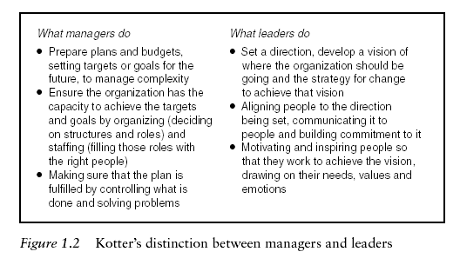
Management & Leadership

Slide 4
Ledarskapsstilar
”Demokratiskt ledarskap”
”Låt gå”
Auktoritärt
Organisationskultur?
Formalisering/centralisering?

Slide 5
Hur skall en bra ledare vara?
Förslag från en ledarskapsbok:
God lyssnare
Stödjande
Undanröja hinder
Skapa gruppsammanhålling
Återkoppling
Kommunikativ
Synlig
Delegera
Förtroendeingivande
Bra på att skapa organisation/struktur/dokumentation

Slide 6
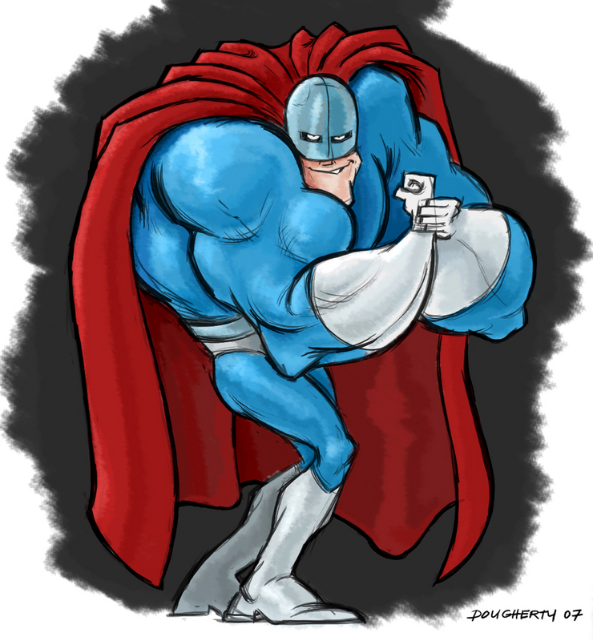
’Management by messiah’
Svårt att leva upp till bilden av ledaren som ”superhjälte”
”Management by messiah” - mer om
(projekt-)ledaren som person än om
verksamheten och dess förutsättningar

Slide 7
Tankefällor för ledare
Egocentrism – allt handlar om mig!
Omniscience – jag vet allt!
Omnipotence – jag gör vad jag vill!
Invulnerability – ingenting kan hända mig!

Slide 8
Ledningsbar
Ledning är en social process
Viktigt att se ledningen av teamet som en angelägenhet för HELA teamet
Att göra sig ledningsbar
Kan jag lösa uppgiften?
Vill jag lösa uppgiften?
Ledningen av gruppen bygger på en gemensam överenskommelse

Slide 9
Situationsanpassat ledarskap
Ledningen måste vara anpassad till verksamheten
Kontexten
Uppgiften
Strategin
Gruppen

Slide 10
Innovationsledning
Övervinna motstånd mot förändring
”Pathfinderledning”
Utgångspunkt från både strategisk och kommunikativ ledning
Ledning som funktion och process

Slide 11
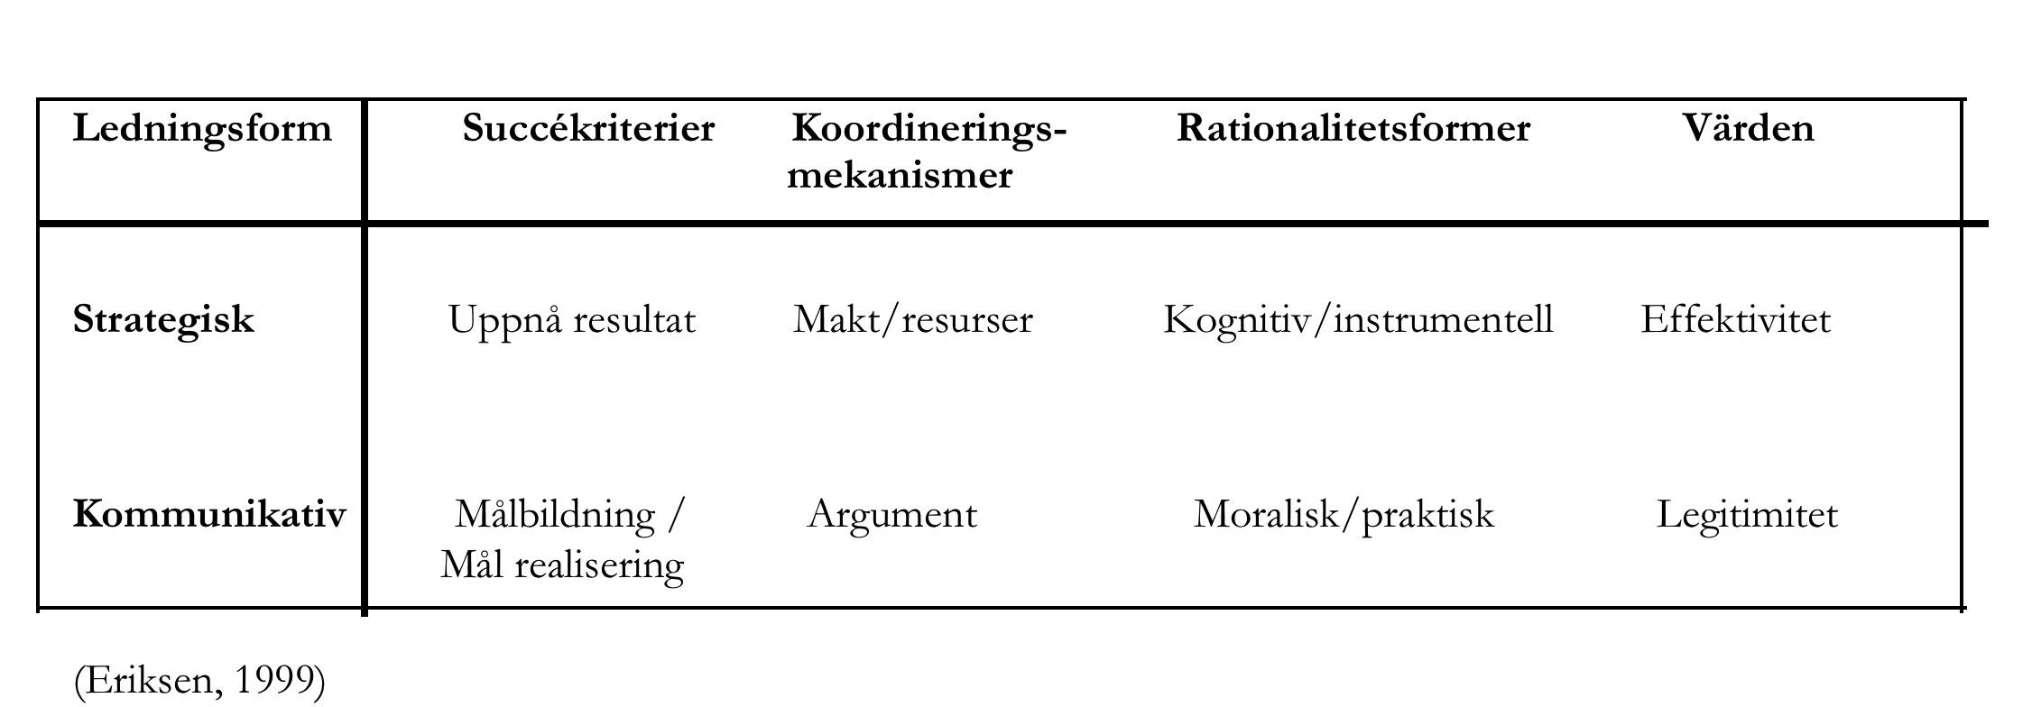
Strategisk och kommunikativ ledning

Slide 12
Reflexivitet
Graden av social reflexivitet resp. uppgiftsreflexivitet
  Reflektera över socialt klimat, konflikthantering och stöd för gruppen/teamet resp. reflektera över uppgiften, strategier, processer och arbetsmetoder

Slide 13
Ledning i projekt – och andra verksamheter
Tidsbegränsning och uppgiftsorientering utmärker projekt
Skiljer detta ut ledning av sådana från ledning av andra verksamheter/organisationer?

Slide 14
Paradoxer vid projekt
Förändring
Innovativt
Löst och öppet
Nytänkande och utveckling
Flexibelt
Möjlighet att lära nytt
Rationellt
Mätbart
Styrbart
Synliga resultat
Skapa effekt
Planeras o genomföras inom tid och budget

Slide 15
Projektledarens uppgifter
Ansvar (metoder, personal, budget etc.)
Ledning (styrning, motivation, delegering)
Samordning
Kommunikation (inåt-utåt)
Avrapportering (deadlines-milstolpar)
Hantera störningar (inre-yttre)
Dokumentation
Ansikte utåt

Slide 16
Teamwork
Fyra typer av team:
  Fully functioning
  Cold efficiency
  Dysfunctional
  Cosy

Slide 17
’The paradox of teamwork’
Stora fördelar med teamarbete (ex skapa mönster/personkännedom inför framtida insatser), men
Även negativa effekter vad gäller insats, beslutsfattande och kreativitet. Allt görs inte bättre i grupp!
  Det gäller att hitta former för team arbete där man utnyttjar fördelarna men undviker de negativa sidorna (dvs både äta kakan och ha den kvar…)
  Kräver viss kännedom om gruppmedlemmarna och om uppgiften – vad gör vi bäst tillsammans resp. individuellt

Slide 18
Barriärer för effektivt teamarbete
Hiearki-effekter
Personlighetsbaserade motsättningar
”Social loafing” / ”Free-riding”
  Vi utnyttjar bara 75% av vår egen förmåga i gruppsituationer… Om andra gör mindre gör jag mindre...
Bortkastad energi (”process losses”) beroende på koordinations- och kommunikationsproblem
  Dålig problemlösning (!) & beslutsfattande
  Låg kreativitet

Slide 19
Hur bygger vi effektiva Team?
Teamet skall ha intressanta – och utmanande arbetsuppgifter
Individerna ska känna sig betydelsefulla för verksamhetens resultat
Individerna ska ha intressanta arbetsuppgifter
Klara målsättningar för teamet
Feedback

Slide 20
’Fem farliga fällor’
Kallas för team, men individuella insatser belönas
För mycket eller för lite auktoritet
Stora grupper utan struktur (för kommunikation etc) och klar ansvarsfördelning
Utmanande mål, men otillräckligt stöd (resurser/kompetens i gruppen)
Anta att gruppens medlemmar redan har de förmågor som krävs för att arbeta effektivt som team…

Slide 21

SLUT
Notes:
[Change formatting by using the indentation buttons.]
[Change background color with Format > Slide Background... ]

